Slide 1
Valnämndsutbildning

Slide 2
Kyrkovalet 2021 i siffror
4,9 miljoner
röstberättigade
43 000
kandidaturer
96 miljoner
tryckta valsedlar
ca 10 000
supportärenden
593
valnämnder
14 000
mandat
602
nominerings-grupper
27 000
kandidater
Notes:
Kyrkovalet i siffror

Slide 3
Antal röstande
Röstberättigade Röster Valdeltagande
^{5 974 787 848 115 14,2%}
^{5 787 093 696 476 12,0%}
^{5 658 143 671 712 11,9%}
^{5 453 234 695 834 12,8%}
^{5 160 334 984 680 19,1%}
^{4 898 123 900 753 18,4%}
Notes:
Valdeltagande 2001-2021

Slide 4
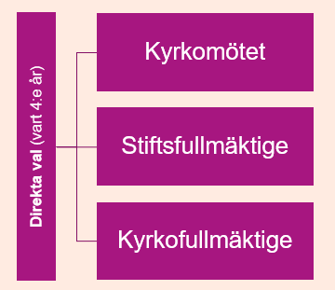
Ansvar för valet
I församlingarna och pastoraten har valnämnden ansvaret.
I stiften är det stiftsstyrelsen genom valhandläggare som ansvarar för valet.
På nationell nivå är det kyrkostyrelsen som, genom valkansliet, ansvarar för att valet ska kunna genomföras.
Svenska kyrkans valprövningsnämnd
Notes:
Kyrkovalet 2025 är ett gemensamt arbete för hela Svenska kyrkan.
På lokal nivå, inom församlingarna och pastoraten, är det Valnämnden som har ansvaret.
På stifts nivå är det Stiftsstyrelsen som, genom valhandläggare på stiften, ansvarar för valet.
På nationell nivå är det Kyrkostyrelsen som, genom valkansliet, ansvarar för att valet ska kunna genomföras.
Till Valprövningsnämnden kan man vända sig om man anser att valet inte följt regelverket.

Slide 5
Valnämnden
Direkta val (vart 4:e år)
Kyrkomötet
Stiftsfullmäktige
Kyrkofullmäktige
Ansvarar för att allt praktiskt arbete inför och under valarbetet faktiskt genomförs.
Beslutar om lokaler för röstning.
Utbildar och utser röstmottagare i röstningslokaler.
Utbildar och utser valförrättare i vallokaler
Beställer och tar emot valmaterial
Fördelar material
Genomför den preliminära sammanräkningen
Överlämnar allt material till stiftsstyrelsen
Svenska kyrkans valprövningsnämnd
Notes:
Valnämnden ansvarar för valets genomförande lokalt i församlingar och pastorat. Valnämnderna ansvarar för att allt praktiskt som behöver göras inför och under valdagen faktiskt genomförs.
Valnämnderna beslutar om lokaler för röstning, utser och utbildar de personer som ska tjänstgöra som valförrättare i vallokaler och röstmottagare i röstningslokaler.
Valnämnden beställer det valnämndsmaterial som behövs inom det egna ansvarsområdet samt ser till att materialet tas emot och fördelas till samtliga vallokaler och röstningslokaler.
Valnämnden genomför den preliminära sammanräkningen, med hjälp av valförrättarna, av valet och lämnar sedan över allt material vidare till stiftsstyrelsen.

Slide 6

Ansvarsfördelning
Valdagen
21 september 2025
STIFTSSTYRELSEN
NOMINERINGSGRUPPER
VALNÄMNDEN
Ansvarar inom stift
Beslutar indelning
Beslutar valkretsmandat och valdistrikt
Registrerar grupper/kandidater
Beställer valsedlar
Rapporterar in prel. resultat
Överlämnar mtrl
VALNÄMNDEN
STIFTSSTYRELSEN
Ansvarar lokalt
Beställer valnämndsmaterial,
utser personal och lokaler
Har informationsansvar
Tar emot mtrl, utbildar, förbereder
Tar emot valsedlar
Slutlig sammanräkning
Mandatfördelning
KYRKOSTYRELSEN
Mandatfördelning för val till kyrkomötet
KYRKOSTYRELSEN
Ansvarar övergripande
Trycker och distribuerar röstkort och röstlängd
Läs mer i kap. 2 VN
Notes:
STIFTSSTYRELSEN (13 st)
Övergripande ansvar inom stiftet. Beslutar om indelningen – Svk:s indelning i församlingar och pastorat som gäller från 2026 (beslut senast 31/12 2024)
Beslutar om valdistrikt (senast 1/12 2024 eller, vid indelningsändringar, 1/2 2025) efter förslag från valnämnden. Beslutar om fasta valkretsmandat för val till stiftsfullmäktige. Valkretsmandaten ska beslutas senast den 31 mars 2025. Registrerar gruppbeteckningar för nomineringsgrupper som ställer upp i val lokalt och till stift. Tar via Grupp- och kandidatsystemet emot anmälan från kandidater till samtliga val.
Fastställer grupp- och kandidatförteckningar (senast den 1 juni 2025 alt 1 juli 2025 vid förlängd handläggningstid).
Ansvarar för slutlig sammanräkning och rapportering av slutligt valresultat.
NOMINERINGSGRUPPEN (602 st 2021)
Befintliga grupper registrerar ombud/företrädare/kontaktpersoner och uppdaterar sina kontaktuppgifter i Grupp- och kandidatsystemet (slutet aug 2024 – 15 apr 2025).
Nya grupper ansöker om att få registrera gruppbeteckning till kyrkostyrelsen för val till kyrkomötet (senast 15 mars 2025) eller till stiftsstyrelsen för övriga val senast 15 april 2025).
7 mars – 15 april 2025 kan grupperna anmäla kandidater och bekräfta beställning av namnvalsedlar i Grupp- och kandidatsystemet.
Levererar egentryckta namnvalsedlar för val till kyrkofullmäktige, stiftsfullmäktige och kyrkomötet till valnämnden senast 3 sep 2025 för hjälp med utläggning i vallokaler och röstningslokaler.
VALNÄMNDEN (593 st)
Lokala ansvaret för valet. Beställer valnämndsmaterial, utser och utbildar valförrättare och röstmottagare, beslutar om vallokaler och röstningslokaler, har ett särskilt informationsansvar gentemot de röstberättigade, tar emot och fördelar valnämndsmaterialet, utrustar lokaler och rapporterar in preliminärt valresultat.
Nytt från 2025 är namnvalsedlar via kyrkostyrelsen levereras direkt från tryckeriet till valnämnderna via församlingarnas/pastoratens leveransadresser.
KYRKOSTYRELSEN
Övergripande ansvar, beslutar om regelverk och IT-system, röstlängd och röstkort.
Registrerar gruppbeteckningar för val till kyrkomötet.

Slide 7
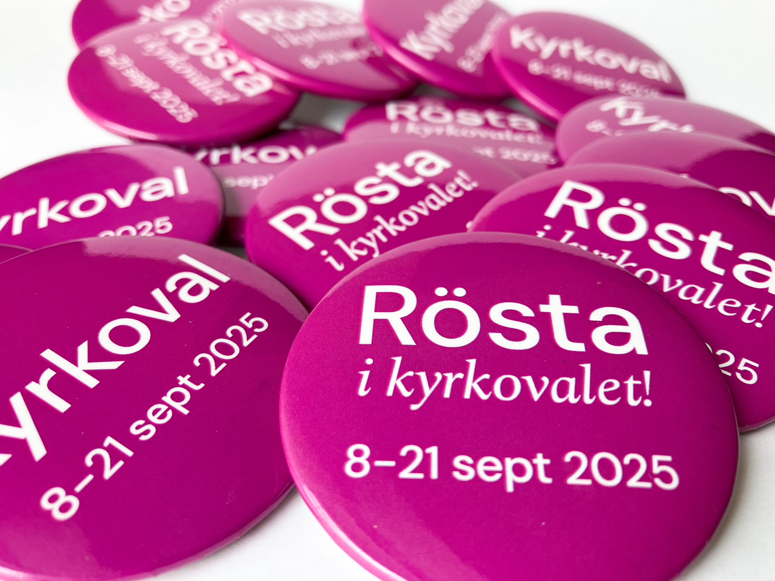
När, var, hur kyrkoval
När 21 september 2025
Förtidsröstning 8–21 september
Var Vallokaler
Lokaler för förtidsröstning
Brev- och budröstning
Hur Väljare avlägger röster (valsedlar med namn på nomineringsgrupp)
Notes:
Det är kyrkoval vart fjärde år, tredje söndagen i september. Nästa val är den 21 september 2025. Det går att förtidsrösta från den 8 till den 21 september.
Det går att rösta i vallokaler, i lokaler för förtidsröstning eller brevrösta, via postbefordran eller bud
Valet går till så att de röstande lämnar en röst för varje typ av val, valsedlarna är vita för val till kyrkofullmäktige, rosa för val till stiftsfullmäktige och gula för val till kyrkomötet.
En valsedel måste innehålla namnet på en nomineringsgrupp som är registrerad för val inom valkretsen för att vara giltig (det innebär att blanka valsedlar är ogiltiga).

Slide 8
Viktiga datum
2025
1 februari Sista datum för beslut om valdistriktsindelning för indelningsändrade enheter
31 mars Sista datum för beställning av valnämndsmaterial
1 april Sista datum registrering vallokaler
22 augusti Sista datum registrering lokaler för förtidsröstning
8–21 september Förtidsröstning
21 september Valdagen
22 september Överlämna materialet till stiftsstyrelsen
Läs mer i kap. 1 VN
Notes:
Valnämnden ansöker om valdistriktsindelning till stiftsstyrelsen under hösten 2024. Senast den 1 december ska stiftsstyrelsen fastställa indelningen. I de församlingar som indelningsändrat får stiftsstyrelsen fatta beslutet om valdistriktsindelning senast 1 februari 2025.
I slutet av februari 2025 får valnämnden ett förslag på beställning av valnämndsmaterial. Beställningen ska skickas åter till valkansliet, oavsett om ändringar görs eller inte, och ska vara åter hos valkansliet senast 31 mars 2025. Då ska också valnämnden ha en korrekt leveransadress registrerad i Kyrksam.
Senast 1 april ska de vallokaler och röstningslokaler som är öppna på valdagen vara registrerade i vallokalssystemet. Senast 22 augusti ska de lokaler för förtidsröstning som är öppna innan valdagen registreras i vallokalssystemet. Innan valnämnden fattar beslut om lokaler för röstning ska nämnden samråda med kyrkoherden.
Under perioden 8-21 september ska det finnas minst en lokal för förtidsröstning inom valnämndens ansvarsområde som är öppen för förtidsröstning. Valnämnden behöver tänka på att vara kontaktbar vid ev. frågor från röstmottagare.
Under valdagen, den 21 september, behöver valnämnden också vara kontaktbar och se till att ha kontakt med samtliga val- och lokaler för förtidsröstning som är öppna.
Valnämnden ansvarar för att förtidsröster överlämnas från lokal för förtidsröstning till vallokal och för att allt valmaterial lämnas vidare till stiftsstyrelsen. Valnämnden ska också rapportera in det preliminära valresultatet i valresultatsystemet.

Slide 9

Ändringar i regelverket som berör valnämnderna
Under hösten 2022 och 2023 tog kyrkomötet ett antal beslut som påverkar de direkta valen inom Svenska kyrkan.
Ändringarna i kyrkoordningen fattades vid kyrkomötet 2024.
Det beslut som får störst påverkan på valnämndernas arbete är beslutet om att distribution av alla via kyrkostyrelsen tryckta valsedlar ska ske direkt från tryckeriet till valnämnd vid kyrkovalet 2025.
Notes:
Under hösten 2022 och 2023 tog kyrkomötet ett antal beslut som påverkar de direkta valen inom Svenska kyrkan.
Det beslut som får störst påverkan på valnämndernas arbete är beslutet om att distribution av alla via kyrkostyrelsen tryckta valsedlar ska ske direkt från tryckeriet till valnämnd vid kyrkovalet 2025. Beslutet har varit ute på remiss och kyrkostyrelsen har berett ärendet.
Föreslagna ändringar i kyrkoordningen är även att ändra bidragsnivån till nomineringsgrupper som ställer upp i kyrkomötet, så att bidrag för valsedlar som trycks via kyrkostyrelsen högst kan uppgå till 0,7 valsedel per röstberättigad. Det motsvarar 70 valsedlar per 100 röstberättigade.
En utredning som genomförts och även går upp till höstens kyrkomöte för beslut är införandet av procentspärr för val till kyrkomötet. Det ena förslaget är en spärr på två procent medan det andra förslaget är på tre procent.
Ändringarna i kyrkoordningen förväntas fattas vid kyrkomötet 2024.

Slide 10
Nya bestämmelser
Skriftligt medgivande – det måste finnas ett skriftligt medgivande från den som anmäls som ombud för en nomineringsgrupp
Ny gruppbeteckning till kyrkomötet – sista ansökningsdag för ansökan om registrering av gruppbeteckning för val till kyrkomötet tidigareläggs med en månad till den 15 mars valåret
Hjälp vid röstning – en väljare som begär hjälp vid röstningsförfarande har rätt till det oavsett anledning
Tröskel till kyrkomötet – en spärr på två procent samt utjämningsmandat endast fördelas mellan nomineringsgrupper som först fått minst ett fast mandat i någon av valkretsarna.
Valsedelsdistribution – leverans direkt från tryckeriet till valnämnderna samt en begräsning på 0,7 valsedlar per röstberättigad.
Läs mer i kap. 1 VN
Notes:
SÄKERSTÄLL ATT DESSA BESLUT FÖLL UT ENLIGT NEDAN!!!
Kyrkomötet fastställer några av punkter genom uppdateringar av kyrkoordningen i november 2024. Övriga är redan uppdaterade i kyrkoordningen.
Tröskel till kyrkomötet - en spärr på två procent samt utjämningsmandat endast fördelas mellan nomineringsgrupper som först fått minst ett fast mandat i någon av valkretsarna.
Valsedelsdistribution - leverans direkt från tryckeriet till valnämnderna samt en begräsning på 0,7 valsedlar per röstberättigad.

Slide 11
38 kap. 3 § kyrkoordningen
En valnämnd i varje församling eller pastorat
Ansvar för valets genomförande lokal
Biträda stiftsstyrelsen
Fullgöra de uppgifter som anges i KO och SvKB

Slide 12
Val av valnämnd – 38 kap. 4 §
Kyrkofullmäktige väljer valnämnd – ledamöter och ersättare (ordförande*)
Väljs för fyra år, fr.o.m. 1 januari året efter valåret
Minst tre ledamöter
Antal ersättare minst hälften av antalet ledamöter
Vid indelningsändringar utser interimsdelegerade valnämnd

Slide 13
Valnämndens uppgifter och ansvar
Valnämnden har hela ansvaret för genomförandet av kyrkovalet i församlingen eller pastoratet
Valnämndens ansvarsområde gäller alltid från den 1 januari året efter valåret
Notes:
Kapitel 3 i Valhandbok valnämnd, Valnämnden och dess uppgifter
Checklista för valnämndens uppgifter
Viktigt med ett gott samarbete på alla nivåer. Och att valnämnderna får de resurser som de behöver.
Stiftsstyrelsen ansvarar för att utbilda valnämnderna
Valnämndens ansvarsområde – om en ändrad indelning innebär att en ny församling eller pastorat bildas, ska de interimsdelegerade utse en valnämnd för den nya församlingen eller det nya pastoratet. Denna valnämnd ansvarar då för valets genomförande.

Slide 14
Valnämndens uppgifter enligt regelverket
Kyrkoordningen – framför allt 38 kap.
SvKB 2024:2 – Kyrkostyrelsens beslut (2024:2) med närmare bestämmelser om direkta val

Slide 15
Valnämndens uppgifter
Föreslå valdistriktsindelning
Besluta om lokaler för förtidsröstning och vallokal
Utse och utbilda valförrättare och röstmottagare
Beställa, motta och fördela valnämndsmaterial
Informera om valet
Rapportera in preliminärt valresultat
Överlämna handlingar till stiftsstyrelsen
Läs mer i kap. 3 VN
Notes:
Föreslå valdistriktsindelning till stiftsstyrelsen om det är aktuellt.

Slide 16
Kyrkoherden och valnämnden, 38 kap. 4 a §
Kyrkoherde rätt att närvara vid valnämndens sammanträden och delta i överläggningarna
Ingen beslutsrätt
Särskild mening kan antecknas i protokollet
Samrådsskyldighet enligt 38 kap. 51 b §

Slide 17
Valnämndens resurser
Valnämnden ska ha tillgång till personal och övriga resurser i den omfattning som behövs för att nämnden ska kunna utföra sin uppgifter (38 kap. 5 § första stycket)
Arbetet ska bedrivas på samma sätt som gäller för kyrkorådet, t.ex. gällande jäv, ordförandes uppgifter, protokoll etc. (38 kap. 5 § andra stycket)

Slide 18
Valnämnden uppgifter mer konkret
Samråda med stiftsstyrelsen inför beslut om valdistriktsindelning (38 kap. 20 §)
Besluta om lokaler + öppettider – vallokaler och röstningslokaler (38 kap. 50 § + 16 § SvKB 2024:2)
Utse valförrättare och röstmottagare och utbilda dessa (38 kap. 53 §)
Informera om valet + vikten av likabehandling (13 § SvKB)

Slide 19
Arbetsordning
Förslag till arbetsordning finns i valhandboken
  Valnämndens uppgifter (hänvisning till KO och SvKB)
  Kallelse till sammanträden
  Inkallande av ersättare
  Justering av protokoll

Slide 20
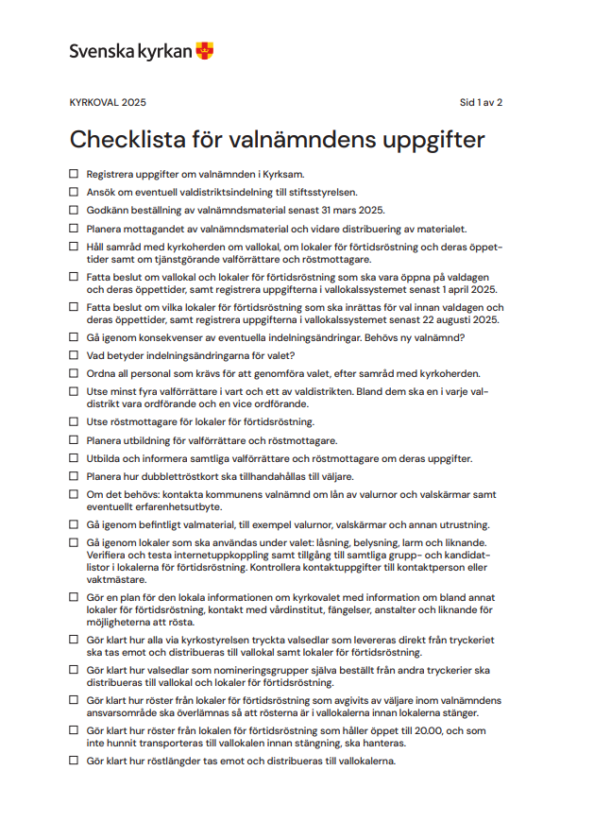
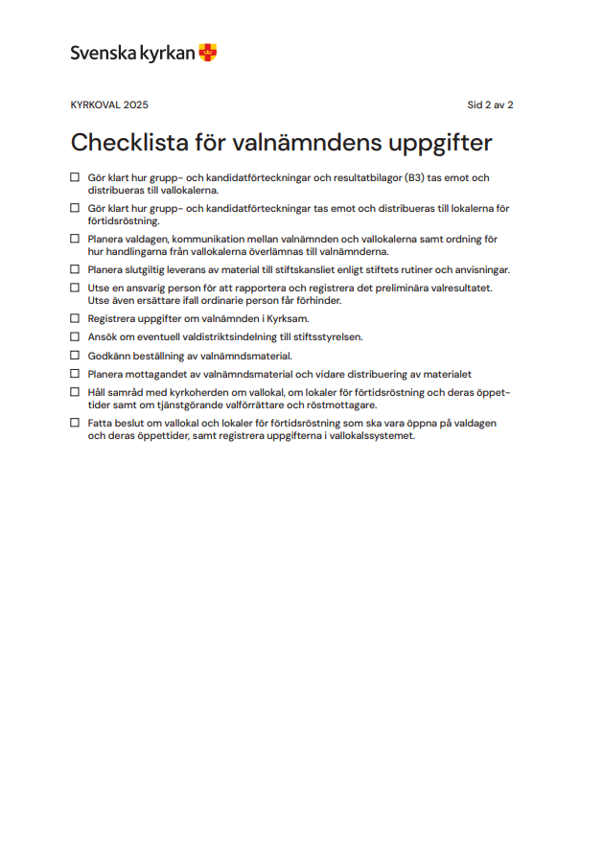
Checklista för valnämndens uppgifter
Läs mer i kap. 5 VN
Notes:
Följande bilder går igenom de olika punkterna på checklistan

Slide 21
Registrera uppgifter om valnämnden i Kyrksam
Ledamöter och ersättare ska registrera i Kyrksam
Kyrkoherden ansvarar för att registreringen är korrekt
Uppgifter som ska registreras är:
namn, personnummer
e-postadress
telefonnummer
korrekta start- och stoppdatum
Notes:
Lägg ner tid på att uppdatera! Förenklar arbetet för er, säkerställer att nyhetsbrev kommer fram osv
Bra om det finns en anställd i församlingen eller pastoratet som kontaktperson.
Även informationsmottagare kan vara bra.

Slide 22


Vallokaler och lokaler för förtidsröstning

Slide 23
Öppettider
Vallokalen är öppen på valdagen, den 21 september.
Lokalen för förtidsröstning är öppen för förtidsröstning från 8 september till och med valdagen 21 september.
Notes:
Beslut om vallokaler som är öppna på valdagen ska fattas först, eftersom dessa adresser ska finnas med på röstkortet.
Senast den 1 april ska valnämnden ha beslutat och registrerat uppgifter om dessa lokaler i vallokalssystemet.
De lokaler för förtidsröstning som har öppet innan och på valdagen ska registreras i vallokalssystemet senast den 22 augusti.

Slide 24
Samråd med kyrkoherden om vallokal och lokaler för förtidsröstning
Öppettider
Tjänstgörande valförrättare och röstmottagare

Slide 25
Vallokaler och lokaler för förtidsröstning
En vallokal per valdistrikt
Minst en lokal för förtidsröstning per församling eller pastorat
Valnämnden beslutar
Samråd med kyrkoherden
Minimikrav öppettider
Läs mer i kap. 7 VN
Notes:
Det ska finnas en vallokal i varje valdistrikt och minst en lokal för förtidsröstning inom valnämndens ansvarsområde (dvs inom varje pastorat eller församling som inte ingår i pastorat)
Valnämnden beslutar om vilka lokaler som ska vara vallokaler och lokaler för förtidsröstning , men samråd ska ske med kyrkoherden innan beslut fattas
I kyrkoordningen anges vilka minimikrav som finns för öppettiderna, utöver dessa krav beslutar valnämnden om hur lokalerna ska hålla öppet.
I regelverket nämns vallokal och lokaler för förtidsröstning med samlingsnamnet röstmottagningsställen.

Slide 26
Regelverk vallokal
Röstning 21 september 2025
Kyrkobokförda i valdistriktet får rösta
Identifiering: Id-handling eller annan person
Tre grupp- och kandidatförteckningar
Valförrättare
Preliminär rösträkning
Läs mer i kap. 7 VN
Notes:
Vallokalen är öppen för röstning på valdagen,
Endast de som är kyrkobokförda i valdistriktet får rösta, de prickas av i röstlängden
Om väljaren inte är känd för valförrättaren ska hen identifiera sig med giltig id-handling.
I en vallokal ska det finnas tre grupp- och kandidatförteckningar, en för varje typ av val som genomförs i församlingen eller pastoratet.
De som tjänstgör i vallokalen kallas valförrättare
Efter att röstmottagningen avslutats genomförs preliminär rösträkning

Slide 27
Fatta beslut om vallokal
Vallokalen är öppen på valdagen
Öppettider vallokal
  Vallokalen är öppen klockan 18.00–20.00 och den stänger klockan 20.00 Detta gäller utan undantag
  Vallokalen ska vara öppen minst fyra timmar mellan 09.00 och 18.00
  Vallokalen ska vara stängd under huvudgudstjänst
Registrera uppgifterna i Vallokalssystemet
Notes:
Senast den 1 april ska valnämnden registrera vilka lokaler som ska vara vallokaler och dess öppettider
Regelstyrt kring öppettiderna. Om det är fler än 5000 röstberättigade kan det vara klokt att överväga längre öppettider än minimitiden.
Nytt är att vi inte trycker några lokaler för förtidsröstning på baksidan av röstkortet.

Slide 28
Regelverk lokaler för förtidsröstning
Förtidsröstning 8–21 september 2025
Samtliga röstberättigade får rösta
Röstkort
Röstmottagare
Röster lämnas till vallokal eller skickas till stift
Läs mer i kap. 7 VN
Notes:
Lokaler för förtidsröstning får vara öppna för förtidsröstning från den 6 till den 19 september (och minst en lokal för förtidsröstning inom valnämndens ansvarsområde ska vara öppen varje vardag, även lördag samt valdagen under perioden).
Samtliga röstberättigade får rösta i vilken lokal för förtidsröstning som helst över hela landet
Identifikation med giltig id-handling!
Röstkort måste bifogas
De som tjänstgör i röstningslokalen kallas röstmottagare
De avlämnade förtidsrösterna lämnas vidare till vallokal inom valnämndens ansvarsområde eller skickas till stiftsstyrelser

Slide 29
Fatta beslut om lokaler för förtidsröstning
Öppna före valdagen
  Lokaler för förtidsröstning ska vara öppna under minst två sammanhängande timmar.
  En av lokalerna för förtidsröstning inom valnämndens ansvarsområde ska vara öppen minst två sammanhängande timmar per dag den 8–13 september samt 15–21 september. Dessutom hålla öppet minst en dag vardera vecka kl.17.00–20.00
Öppna på valdagen
  Minst fyra timmar mellan kl. 09.00 och 18.00
  Samt mellan kl. 18.00 och 20.00
Registrera uppgifterna i Vallokalssystemet
Notes:
Senast den 22 augusti ska valnämnden registrera lokaler för förtidsröstning
En lokal för förtidsröstning inom varje valnämnds område som håller öppet varje vardag, inklusive lördag.
Här blev det fel datum i valhandböckerna. Vi har gått ut med rättelse och om man går in i den digitala valhandbok valnämnd så är det rättat + om man beställer eller har beställt en efter augusti 2024 så är uppgifterna riktiga

Slide 30
Registrering av vallokaler och lokaler för förtidsröstning
Vallokaler registreras sista veckan i februari – 1 april
Lokaler för förtidsröstning registreras sista vecka i februari – 22 augusti
Registrering sker i Vallokalssystemet
Läs mer i kap. 7 VN
Notes:
Alla vallokaler och lokaler för förtidsröstning ska registreras i vallokalssystemet.
Precis som för registrering av valdistrikt krävs tillgång till Kyrknätet och särskild behörighet till systemet, ta hjälp av personal på lokal nivå.
Under period två registreras vallokaler : sista vecka i feb – 1 april 2025
Om beslut fattats om vilka lokaler för förtidsröstning man ska ha kan även de registreras i period 2.
Lokaler för förtidsröstning registreras under period 3, mitten av april - 22 augusti.

Slide 31
Val av lokaler
Placering
Tillgänglighet
Storlek och utformning
Avskärmad plats
Egna lokaler
Känd lokal
Läs mer i kap. 7 VN
Notes:
Val av vallokaler och lokaler för förtidsröstning
Placering – nära väljarna, lätt att hitta
Tillgänglighet, lokalen ska vara lätt att ta sig till och tillgänglig för alla (även för t.ex. rullstolar).
Storlek och utformning, lokalens storlek bör vara tillräcklig med tanke på antal röstberättigade i valdistriktet/församlingen och utformningen av lokalen ska passa för röstmottagningen.
Avskärmad plats, valsedlar ska placeras avskärmat utanför, eller om det inte är möjligt i, vallokalen
Egna lokaler – i första hand församlingens lokaler
Känd lokal – lokal tidigare använd i val underlättar för väljare och i förlängningen för valnämndens informationsarbete
Separat in och utgång om möjligt – för att underlätta flödet

Slide 32

Informera om valet
Valnämndens särskilda ansvar
Allmän information
Kommunikationsplan
Skylta!
Nomineringsgruppernas ansvar
Informera om gruppen
Församlingen kan anordna utfrågningar, för alla!
Läs mer i kap. 12 VN
Notes:
Valnämnden ansvarar för att de röstberättigade får information om, att, när, var och hur röstning sker.
Valnämnden bör i god tid innan valet kontakta kommunikationsansvarig i församlingen eller pastoratet, för att gemensamt ta fram en kommunikationsplan.
Ta hjälp av tips på https://www.svenskakyrkan.se/kyrkoval/kommunikation och använd församlingens/pastoratets ordinarie kanaler för information såsom webb, församlingstidning och liknande.
Markera röstmottagningsställen med skyltar och dyl. så att väljarna hittar dit.
Behövs särskild information/kontakt med vårdinstitut och eventuella fängelser
Nomineringsgrupperna ansvarar för att informera de röstberättigade om gruppens ställningstaganden
Församlingen/valnämnden kan anordna utfrågningar eller dylikt, då är det viktigt att alla nomineringsgrupper tillfrågas och behandlas lika.

Slide 33
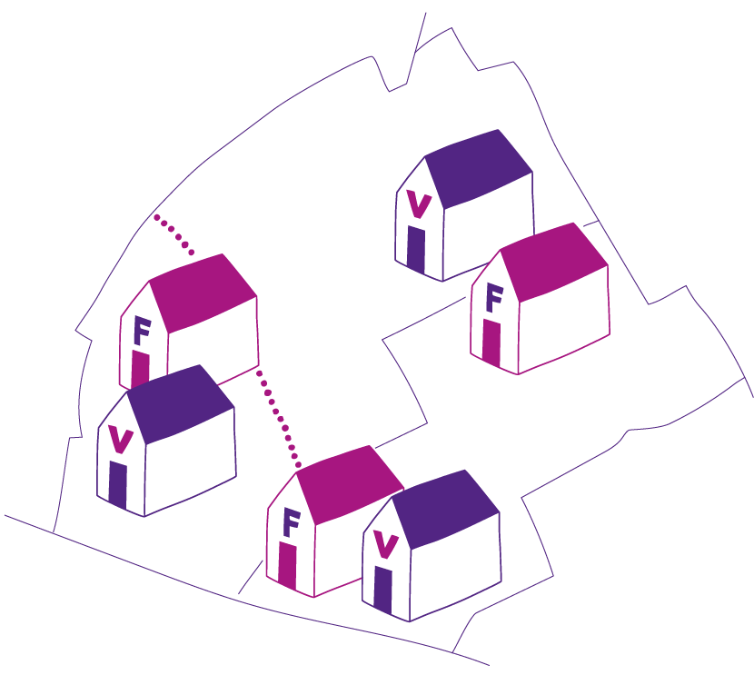



Valförrättare och röstmottagare
Församling A
Valdistrikt 1
Församling B
Valdistrikt 2
Läs mer i kap. 3 VN
Notes:
Ordna all personal som krävs för att genomföra valet, efter samråd med kyrkoherden
Det är valnämnden som utser de personer som ska tjänstgöra som valförrättare i vallokaler och röstmottagare i lokaler för förtidsröstning
Det finns inga valbarhetsvillkor för att kunna tjänstgöra som valförrättare eller röstmottagare,
Om de som ska tjänstgöra är anställda i församlingen bör valnämnden samråda med kyrkoherden eller annan person med chefs- och arbetsledaransvar innan dessa personer utses
Minst tre valförrättare ska tjänstgöra samtidigt i vallokalen när den är öppen.
Valnämnden bör därför utse minst fyra valförrättare, ifall någon av dem som utsetts får förhinder eller endast ska tjänstgöra under en del av valdagen.
Ordföranden eller vice ordförande måste alltid vara närvarande i vallokalen när den är öppen.
Säkerställa att personalen kan vara kvar efter stängning för räkning av röster och preliminärt resultat ska rapporteras in.
Tänk på att det kan behövas personer som ser till att avskärmningen för valsedlarna fungerar, en som delar ut valkuvert, och två som tar emot rösterna.
Personer som kan transportera valsedlar från lokalen för förtidsröstning till vallokalen
Minst två röstmottagare ska tjänstgöra samtidigt när lokalen för förtidsröstning är öppen.
Tänk på att det kan behövas personer som ser till att avskärmningen för valsedlarna fungerar.
Personer som kan transportera valsedlar från lokalen för förtidsröstning till vallokalen
Arvode
Det finns inga bestämmelser om ersättning till valförrättare och röstmottagare i kyrkoordningen. Varje församling eller pastorat får ta ställning till om och i så fall vilken ekonomisk ersättning som de ska få. I många fall är arvoden en del av kyrkofullmäktiges beslut om budget.

Slide 34
Valförrättare
Minst tre som tjänstgör
Ordförande eller vice ordförande alltid närvarande
Utse minst fyra valförrättare
Kyrkofullmäktige beslutar om eventuellt arvoden
Ansvarar för ordning
Läs mer i kap. 3 VN
Notes:
Det ska alltid vara minst tre valförrättare närvarande då vallokalen är öppen, en av dem ska vara ordförande eller vice ordförande för valförrättarna.
Utse minst fyra valförrättare, fler om de tjänstgör del av dag
Det kan vara bra att någon eller några i valnämnden är beredda att hoppa in som valförrättare om de som ska tjänstgöra får förhinder (blir sjuka etc.)
Det är kyrkofullmäktige som fattar beslut om eventuella arvoden.
Valförrättare ansvarar för ordning i vallokalen, fyller på valsedlar vid behov, ser till att ingen propaganda förekommer
(det är inte tillåtet att på något sätt försöka påverka de röstande eller hindra dem från att utöva sin rösträtt) varken inne i eller i
anslutning till vallokalen! Inte ok att en nomineringsgrupp tex bjuder väljare på fika! Däremot kan församlingen göra det.

Slide 35
Röstmottagare
Minst två röstmottagare närvarande
Ansvarar för ordning
Läs mer i kap. 3 VN
Notes:
Det ska vara minst två röstmottagare närvarande vid röstmottagning.
Röstmottagare ansvarar för ordning i lokaler för förtidsröstning,
fyller på valsedlar vid behov, ser till att ingen propaganda förekommer.

Slide 36
Utbildning för valförrättare och röstmottagare
Valnämnden ansvarar för att de som ska tjänstgöra som röstmottagare och valförrättare får den utbildning som krävs för att de ska kunna fullgöra sitt uppdrag
Notes:
Det är valnämnden som ansvarar för att utbilda och rusta valförrättare och röstmottagare för deras uppgift.
Tag hjälp av informationshäftena för valförrättare och röstmottagare, valhandboken, e-utbildningarna samt kyrkovalets webbplatser.
Alla valförrättare och röstmottagare ska ha genomgått utbildning för att formellt kunna utses till sina uppdrag och få tjänstgöra under valet.
Nyheter
Separat häfte för ordföranden i vallokalen
Korta filmer som beskriver arbetet i vallokal och lokal för förtidsröstning.

Slide 37
Dubblettröstkort till väljare
Hur ska dubblettröstkort tillhandahållas väljare?
Valnämnden har ett ansvar för att kunna ta fram dubblettröstkort
Dubblettröstkort i lokaler för förtidsröstning?
Kan även beställas från kyrkostyrelsen
Notes:
Tas fram till alla som finns i en röstlängd. En väljare som har förlorat sitt röstkort har rätt att få ett dubblettröstkort.
Erbjud gärna väljarna möjligheten att få ut ett dubblettröstkort i lokaler för förtidsröstning
Väljaren kan själv beställa sitt dubblettröstkort via svenskakyrkan.se/kyrkoval eller direkt hos valnämnderna, församlingarna
Församlings- och pastorsexpeditioner bör kunna hjälpa väljare vid förfrågan om dubblettröstkort.
Dubblettröstkort skrivs ut via en rapportfunktion. Närmare beskrivning av hur dubblettröstkort kan skrivas ut kommer i god tid före valet via bland annat nyhetsbrev och den inomkyrkliga valwebben.
Den som vill ha ett dubblettröstkort behöver uppge namn och personnummer. Vid utlämning av dubblettröstkort måste väljaren kunna styrka sin identitet. Om röstkortet skickas per post skickas det till väljarens folkbokföringsadress.

Slide 38



Gå igenom befintligt valmaterial
Valurnor
Valskärmar
Valsedelsställ
Insynsskydd
Gatuskyltar
Notes:
Vad finns sedan tidigare? Vad behöver vi komplettera med?
Kontakta kommunens valnämnd för eventuellt lån av valurnor och valskärmar

Slide 39
Gå igenom lokaler som ska användas vid valet
Låsning, larm
Belysning
Internetuppkoppling
Kontrollera lokalens kontaktuppgifter till vaktmästare eller kontaktperson
Notes:
Hur och när får man nycklar.
Hur avaktiverar man larm.
Hur slår man av/sätter på larmet vid dagens slut.
Fungerar belysning och ventilation.
Är det ngt som brukar krångla eller ngt som man bör tänka på vid bokning av lokaler?
Svårare att boka?

Slide 40
Valsedlar och material
Ta emot (och kontrollera):
  Valsedlar (justerad lydelse av 24 § SvKB 2024:2 efter KM i november)
  Röstlängder och göra ev. rättelser (38 kap. 41 a §)
  Valkuvert och andra ytterkuvert (38 kap. 42 §)
Säkerställa blanka valsedlar på alla röstmottagningsställen (38 kap. 32 § + 24 § SvKB)

Slide 41
Dubblettröstkort och utrustning
Tillhandahålla dubblettröstkort (14 § SvKB)
Se till så alla lokaler har den utrustning som krävs, t.ex. valurnor, skärmar (21–24 §§ SvKB)

Slide 42

Gör klart hur alla via kyrkostyrelsen tryckta valsedlar ska tas emot och distribueras
Hur tas valsedlarna emot
Hur ska de distribueras till vallokal och lokaler för förtidsröstning
Notes:
Ny ordning av distributionen av valsedlar.
Distribution av alla via kyrkostyrelsen tryckta valsedlar ska ske direkt från tryckeriet till valnämnd vid kyrkovalet 2025. INVÄNTAR BESLUT KYRKOMÖTET NOVEMBER 2024.
Tänk i god tid ut hur de distribueras ut till vallokaler och lokaler för förtidsröstning.
Fundera på om man ska dela ut allt eller behålla lite utifall det blir brist i någon lokal och det måste fyllas på.

Slide 43

Gör klart hur röstlängder tas emot och distribueras till vallokalerna
Röstlängderna trycks omkring en vecka före valdagen
Levereras 15–16 september till valnämnderna
Notes:
Efter tryckning skickas röstlängderna direkt till valnämnderna som ansvarar för att de finns i vallokalerna på valdagen.
Bekräfta till valkansliet att de har mottagits, särskilt formulär skickas ut.

Slide 44
Gör klart hur grupp- och kandidatförteckningar och resultatbilagor hanteras
Grupp- och kandidatförteckningar och resultatbilagor tas emot och distribueras till vallokaler
Skickas ut ungefär en månad innan valet
Grupp- och kandidatförteckningar ska finnas tillgängliga i lokaler för förtidsröstning
Notes:
I varje vallokal ska det finnas en upptryckt grupp- och kandidatförteckning för den valkrets som valdistriktet tillhör.
I varje lokal för förtidsröstning ska det finnas en upptryckt grupp- och kandidatförteckning för de tre val som hålls i församlingen eller i pastoratet.
Det ska även vara möjligt att ta del av grupp och kandidatförteckningar för samtliga valkretsar i hela landet. Finns tillgängliga på svenskakyrkan.se/kyrkoval.
Om det inte finns internetuppkoppling kan man ladda ner förteckningar innan.

Slide 45
Gör klart hur röster från lokaler för förtidsröstning ska överlämnas
Röster som avgivits av väljare inom valnämndens ansvarsområde ska överlämnas så att rösterna är i vallokalerna innan lokalerna stänger
Notes:
Olika hantering före och på valdagen. De förtidsröster som lämnats innan valdagen lämnas med fördel direkt på morgonen till vallokalen så kan de börja behandla dem dem under lugna stunder.

Slide 46
Hantera röster från lokaler för förtidsröstning som inte hunnit transporteras till vallokalen
Röster från lokal för förtidsröstning som håller öppet till 20.00 och som inte hunnit transporteras till vallokalen innan stängning
Notes:
Kommer det in röster efter stängning, dvs efter 20.00, ska de inte öppnas och hanteras. De ska överlämnas till valnämnden efter att den preliminära rösträkningen i vallokalen avslutats. Antecknas i protokollet.

Slide 47
Godkänn beställning av valnämndsmaterial
I slutet av februari 2025 får valnämndens ordförande ett beställningsförslag via e-post
Valnämnden skickar tillbaka förslaget, med eller utan ändring, senast 31 mars 2025
Kostnaden för detta material står kyrkostyrelsen för
Notes:
Viktigt att kolla att leveransadress och telefonnummer är rätt i beställningen!!
Levereras till enhetens leveransadress, hämtas från Kyrksam

Slide 48
Planera mottagandet av valnämndsmaterial och vidare distribuering
Avisering sker cirka en vecka innan materialet anländer
Leverans sker till den adress församlingen eller pastoratet har registrerad i Kyrksam
Notes:
Materialet skickas till enheten. Får ej vara en box adress!!
Aviseringen ca en vecka innan materialet kommer.

Slide 49
Valnämndsmaterial
(V) = ska finnas i vallokal (F) = ska finnas i lokal för förtidsröstning
Blanka valsedlar i vitt/rosa/gult (V) (F)
Namnvalsedlar från nomineringsgrupper (V) (F)
Notes:
Blanka valsedlar – vita för val till kyrkofullmäktige, rosa för val till stiftsfullmäktige, gula för val till kyrkomötet
Namnvalsedlar - valnämnden ansvarar för utläggningen av dessa valsedlar. En förutsättning för att valnämnden ska kunna lägga ut nomineringsgruppernas valsedlar är att de har försetts med valsedlarna senast 18 dagar före valdagen, dvs senast den 1 september 2021. Valnämnden kan besluta om att valsedlar som fås vid en senare tidpunkt också ska läggas ut. Det ska bara vara valsedlar för den eller de valkretsar som är aktuella i vallokalen/lokaler för förtidsröstning.
Valkuvert, K1 – att lägga valsedlar i, en valsedel per kuvert.
Fönsterkuvert för förtidsröstning, K2 – Används i lokaler för förtidsröstning för att lägga ner väljarens valkuvert/kuvert för brev- och budröstning samt röstkort. Läggs sen i omslag K3 eller K6.

Slide 50
K1, valkuvert (V) (F)
K2, fönsterkuvert för förtidsröstning (F)
K3, fappersomslag för förtidsröster till stiftsstyrelser (F)
K6, pappersomslag för förtidsröster inom valnämndens ansvarsområde (F)
K7, plastomslag för godkända valsedlar (grönt) (V)
K8, plastomslag för valsedlar som inte godkänts (rött) (V)
K9, pappersomslag för kuvert som ska bevaras för granskning (V)
K10, valkassar, vita / rosa /gula (V)
K11, brevröstningspaket (V) (F)
Notes:
Omslag för att skicka förtidsröster till stiftsstyrelsen, K3 – För avlagda röster i en lokal för förtidsröstning då väljaren hör till annan valnämnds ansvarsområde. Då postas rösterna till det stift inom vilket väljaren är kyrkobokförd, för att räknas först vid den slutliga sammanräkningen.
Omslag för att överlämna förtidsröster som har avgivits inom valnämndens ansvarsområde, K6 – Används i lokal för förtidsröstning för att överlämna röster från de väljare som tillhör valnämndens ansvarsområde till rätt vallokal för att ingå i den preliminära rösträkningen. För att förtidsrösterna ska kunna ingå i den preliminära sammanräkningen måste de ha inkommit till vallokalen innan vallokalen stänger kl 20 på valdagen. De förtidsröster som inte inkommer innan vallokalen stängs skickas vidare till stiftsstyrelsen för att istället ingå i den slutliga sammanräkningen.
Omslag för räknade valsedlar vid preliminär rösträkning, K7 – Används i vallokal för att lägga räknade (godkända) röster i. Ett kuvert per nomineringsgrupp (per val). Kuvertet är av plast med grön märkning.
Omslag för kuvert som ska bevaras efter granskning i vallokal, K8 – Används i vallokal för att samla kuvert som inte godkänts vid granskning (K1, K2 och K4) samt tomma, godkända brev- och budröstningskuvert (K4). Här samlas kuvert från samtliga tre val.
Omslag för valsedlar som inte godkänts vid granskning i vallokal, K9 – Används i vallokal för valsedlar som inte godkänts vid granskning (och därför inte räknas). Ett kuvert per val. Kuvertet är av plast och har röd märkning.

Slide 51
B1, anteckningar från lokal för förtidsröstning (F)
B2, protokoll från röstning i en vallokal (V)
B3, resultatbilagor från 2025 års kyrkoval (V)
B4, följesedel för inlämning av valmaterial (V)
Grupp- och kandidatförteckning (V) (F)
Röstlängd (V)
Informationshäften till valförrättare och röstmottagare (V) (F)
Bestämmelser om direkta val i Svenska kyrkan (V) (F)
Förslutningsmaterial (plomber och säkerhetstejp) (V) (F)
Notes:
Valkassar/omslag i vitt, rosa respektive gult, K10 – Olika kassar för de olika valen, för att transportera material från vallokal till stiftsstyrelse.
I varje kasse läggs respektive resultatbilaga samt kuvert med godkända och inte godkända valsedlar.
I den gula kassen läggs även omslag K8 (med kuvert som ska bevaras efter granskning), protokollet från vallokalen och följesedeln.
Brevröstningspaket, K11 – Innehåller allt som behövs för att brevrösta (förutom väljarens röstkort) dvs:
tre blanka valsedlar, tre valkuvert K1, ytterkuvert för brev- och budröst K4, omslag K5 (för att skicka rösterna till stiftsstyrelsen, de ska vara stiftsstyrelsen tillhanda senast fredagen den 17 september) samt informationsfolder.
Vid röstning från utlandet används samma brevröstningspaket, men rösten postas i ett vanligt kuvert och skickas till kyrkostyrelsen (hos ks senast onsdagen den 15 september). Observera att det inte finns någon bestämmelse som säger att brevröstningspaketen ska finnas i varken vallokaler eller röstningslokaler, men det kan vara en god idé att se till att de finns iallafall i mindre upplaga, och att valnämnden har ett större förråd och kan fylla på vid behov.
Grupp- och kandidatförteckning – Visar samtliga kandidater som ställer upp för respektive nomineringsgrupp i ett visst val (i en viss valkrets)
I varje vallokal och röstningslokal ska det finnas tre grupp- och kandidatförteckningar upptryckta. I varje röstningslokal ska det dessutom vara möjligt för väljare att ta del av samtliga grupp- och kandidatförteckningar för hela landet. G&K är inte en del av valnämndsmaterial utskicket utan skickas ut separat tillsammans med resultatbilagan 25-27 augusti.
Blankett för anteckningar från en röstningslokal, B1 – Används för att kontinuerligt anteckna väljares namn och övrigt att notera från röstningslokalen.
Protokoll från röstning i vallokal, B2 – Används för att dokumentera röstmottagning och preliminär rösträkning i en vallokal
Resultatbilaga, B3 – Används vid preliminär rösträkning i vallokal för att notera det preliminära valresultatet. Det ska finnas två resultatbilagor för varje val, dvs. sex stycken. En resultatbilaga per val läggs tillsammans med valsedlarna i respektive valkasse. De andra används som hjälp vid inrapportering av resultatet.
Följesedel för inlämning av valhandlingar, B4 – Används vid överlämnandet av handlingar från vallokal via valnämnd till stiftsstyrelse. Följesedeln fungerar som hjälp vid packning av materialet, av följesedeln framgår tydligt vad som ska läggas i vilken kasse.

Slide 52
Inför röstning i lokal för förtidsröstning
All röstmottagning är offentlig
Minst två röstmottagare
Väljaren behöver sitt röstkort
Rösta i alla val samtidigt
Röstmottagningen avslutas
Läs mer i kap. 10 VN
Notes:
Allmänna bestämmelser i lokal för förtidsröstning
All röstmottagning är offentlig
Röstmottagarna ser till ordningen i lokalen
Minst två röstmottagare närvarande vid röstmottagning
Väljare ska rösta i alla val samtidigt (iom att röstkortet ska läggas med i kuvertet för förtidsröstning som försluts)
Finns väljare i lokalen för förtidsröstning då röstmottagningen avslutas ska de ges möjlighet att rösta

Slide 53
Röstning i lokal för förtidsröstning
Väljaren + valkuvert → valskärm
Valkuvert → röstmottagare
Röstmottagaren kontrollerar:
  väljarens identitet
  rösträtt
  ett valkuvert/val
  ingen obehörig märkning
  en valsedel/valkuvert
  att kuvert är förslutna
Valkuverten + röstkort → fönsterkuvert
Notera på blankett för anteckningar
Läs mer i kap. 10 VN
Notes:
Väljaren tar valsedlar och ska, om personen så önskar, få tillgång till grupp- och kandidatförteckningarna för de val där väljaren ha rösträtt
Väljaren visar sitt röstkort, får valkuvert och hänvisas till valskärm
Väljaren lägger valsedlar i valkuverten och ger dem till röstmottagare
Innan kuverten tas emot kontrolleras:
väljarens identitet
att väljaren enligt röstkortet har rösträtt
att väljaren bara lämnar ett valkuvert för varje slag av val
att ingen obehörig märkning finns på kuverten
att det endast finns en valsedel per valkuvert
att kuvert är korrekt förslutna. Antingen igenklistrade eller att kuvertfliken är instoppad.
Uppfylls kraven lägger röstmottagaren i väljarens närvaro valkuvert och röstkort i ett fönsterkuvert som försluts
Röstmottagare antecknar väljarens namn och det stift kuvertet ska skickas till alternativt det valdistrikt det ska lämnas till
Om kraven inte uppfylls ska valkuverten återlämnas till väljaren och en notering ska göras i blanketten för anteckningar

Slide 54
Efter avslutad röstning i lokal för förtidsröstning
Fönsterkuvert - fortsatt väg
Väljaren från valnämndens ansvarsområde
fönsterkuvert K2 → pappersomslag K6 → vallokal
Väljaren från annan valnämnds ansvarsområde
fönsterkuvert K2 → pappersomslag K3 → stiftsstyrelse
Läs mer i kap. 10 VN
Notes:
I en lokal för förtidsröstning ska samtliga röster läggas i fönsterkuvert K2 tillsammans med väljarens röstkort.
Väljaren tillhör den egna valnämndens ansvarsområde
Fönsterkuvertet läggs i omslag K6 och överlämnas till rätt vallokal
(innan vallokalen stänger, kl 20 på valdagen om det är möjligt, för att ingå i den preliminära rösträkningen). Om det inte är möjligt att lämna förtidsrösterna innan vallokalen stänger ska förtidsrösterna lämnas direkt till valnämnden som i sin tur vidarebefordrar förtidsrösterna till stiftsstyrelsen.
Väljaren tillhör en annan valnämnds ansvarsområde
Fönsterkuvertet läggs i omslag K3 och skickas till den stiftsstyrelse som hör till det stift inom vilken väljaren är kyrkobokförd.

Slide 55
Planera valdagen
Kommunikation mellan valnämnden och vallokalerna
Ordning för hur handlingarna från vallokalerna överlämnas till valnämnderna
Notes:
Viktigt att valnämnden talar om hur man får tag på dem under valdagen.
Upprätta listor med e-postadresser och telefonnummer

Slide 56
Utse ansvarig person för rapportering
Utse en ansvarig person för att rapportera och registrera det preliminära valresultatet.
Utse även en ersättare ifall ordinarie person får förhinder.

Slide 57
Inför röstning i vallokal
Allt på plats
Valsedlar
Offentligt
Minst tre valförrättare, alltid ordförande/ersättare
Röstmottagningen påbörjas
Röstmottagningen avslutas
Läs mer i kap. 9 VN
Notes:
Valnämnden ansvarar för att vallokalen är utrustad med allt som behövs för att genomföra röstmottagning och preliminär rösträkning, innan vallokalen öppnar för röstmottagning.
Mycket av materialet behöver också finnas i röstningslokalen.
→ lokalerna bör vara tydligt utmärkta med skyltar så att väljarna hittar dit
Valnämnden (genom valförrättarna) ansvarar för att lägga ut namnvalsedlar för val till kyrkomötet, stiftsfullmäktige och kyrkofullmäktige, om de har överlämnats från nomineringsgruppen senast 18 dagar före valdagen (dvs senast 1 september 2021), även de valsedlar de fått vid att senare tillfälle kan de besluta om att lägga ut. Alla grupper ska då behandlas lika!
Valsedlarna ska placeras på en avskärmad plats.
Såväl röstmottagning som preliminär rösträkning är offentlig
Minst tre valförrättare närvarande när vallokalen är öppen, en av dessa ska vara valförrättarnas ordförande eller vice ordförande
Valförrättarna ser till ordningen
Ordförande ska innan röstmottagningen påbörjas visa att valurnan är tom
Finns väljare i (eller på en plats som de har anvisats intill) vallokalen då röstmottagningen avslutas ska de ges möjlighet att rösta

Slide 58


Möblering av vallokal
Avskärmade valsedlar
En valskärm anpassad för personer med funktionshinder
Om det är möjligt, använd olika in och utgångar i lokalen.
Notes:
Exempel på hur en vallokal kan se ut. (ur valförrättarhäftet s. 21)
Valsedlarna finns utlagda, avskärmade, utanför vallokalen eller inne i vallokalen om det inte går att anordna utanför
Minst tre valförrättare närvarande, en delar ut kuvert, minst två tar emot röster
En valskärm anpassad för personer med funktionshinder
Något att tänka på vid möblering av vallokalen är att det blir ett bra flöde för personerna och att det finns plats för kö
Samt att sagda kö inte går förbi bordet med valsedlar,

Slide 59
Brevröstning genom postbefordran eller bud
Brevröstning – steg för steg
Väljaren hämtar/får ett paket för brev- och budröstning och utser 2 vittnen
Valsedlar → valkuvert
Valkuvert → ytterkuvert för brev- och budröst, K4
Väljaren och två vittnen intygar
Ytterkuvert för brev- och budröst K4 + röstkort → pappersomslag K5 → stiftsstyrelsen
Ytterkuvert för brev- och budröst K4 + röstkort → bud → vallokal el lokal för förtidsröstning
Läs mer i kap. 10 VN
Notes:
Brevröstning – steg för steg
Inledande steg: Väljaren hämtar/får ett paket för brev- och budröstning och utser 2 vittnen.
Väljaren lägger en valsedel för varje val i ett valkuvert
Valkuverten läggs i ytterkuvert för brev- och budröst K4
På ytterkuvert för brev- och budröst K4 intygar väljaren och två vittnen att väljaren själv röstat och allt gått rätt till
Ska rösten postas läggs ytterkuvert för brev- och budröst K4 tillsammans med väljarens röstkort i omslag K5 och skickas till stiftsstyrelsen (ska vara stiftsstyrelsen tillhanda senast fredagen innan valdagen, dvs 17 sep)
(om brevrösten skickas från utlandet läggs ytterkuvert för brev- och budröst K4 och väljarens röstkort i ett vanligt kuvert som skickas till kyrkostyrelsen och ska vara ks tillhanda senast onsdagen innan valdagen, dvs 15 sep).
Ska rösten skickas med bud tar budet med sig ytterkuvert för brev- och budröst K4 och väljarens röstkort till väljarens vallokal eller en röstningslokal i den församling/det pastorat där väljaren är kyrkobokförd.

Slide 60
Brevröstning via bud i vallokal
Budet intygar
Valförrättaren kontrollerar:
  Budets identitet
  Rösträtt
  Inte redan röstat
  Kuvertet igenklistrat
  Försäkran
Om kraven i 2 uppfylls kontrollerar valförrättaren:
  Ett valkuvert för varje val
  Ingen obehörig märkning
  En valsedel per valkuvert
Om kraven uppfylls: valkuverten → valurnan
Läs mer i kap. 10 VN
Notes:
Röstning via bud i vallokal
Innan ytterkuvert för brev- och budröst K4 tas emot ska budet anteckna namn, personnummer, adress och intyga att allt gått rätt till vid röstningen
Valförrättaren kontrollerar dessutom att:
Budets identitet
Väljaren enligt röstlängd har rösträtt
Väljaren inte redan röstat (skillnad från röstningslokal där detta inte kan kontrolleras!)
Kuvertet är igenklistrat
Väljaren och två vittnen försäkrat på kuvertet att allt gått rätt till och att budet och vittnena har fyllt 18 år
Om kraven i 2 uppfylls öppnar valförrättaren kuvertet och kontrollerar att:
Kuvertet innehåller ett valkuvert för varje val
Ingen obehörig märkning på kuverten
Endast en valsedel per valkuvert
Uppfylls kraven i 2 och 3 ska valkuverten i budets närvaro läggas i valurnan och valförrättaren markera i röstlängden att väljaren röstat
→ Om kraven inte uppfylls lämnas kuverten tillbaka till budet och en notering görs om detta i protokollet B2
Observera att det tömda ytterkuvertet för brev- och budröst K4 ska bevaras och läggas i omslag K8

Slide 61
Brevröstning via bud i lokal för förtidsröstning
Budet intygar
Röstmottagaren kontrollerar dessutom:
  Budets identitet
  Rösträtt
  Kuvertet igenklistrat
  Försäkran
Om kraven uppfylls: Ytterkuvert för brev- och budröst K4 + röstkort → fönsterkuvert K2 → pappersomslag K6 → vallokal
Läs mer i kap. 10 VN
Notes:
Röstning via bud i röstningslokal
Innan ytterkuvert för brev- och budröst K4 tas emot ska budet anteckna namn, personnummer, adress och intyga att allt gått rätt till vid röstningen
Röstmottagaren kontrollerar dessutom:
Budets identitet
Väljaren har rösträtt inom valnämndens ansvarsområde (kontrollera genom att se på röstkortet)
Kuvertet är igenklistrat
Väljaren och två vittnen försäkrat på kuvertet att allt gått rätt till och att budet och vittnena har fyllt 18 år
Om kraven i 2 uppfylls tar röstmottagaren emot ytterkuvertet och lägger det i ett fönsterkuvert tillsammans med väljarens röstkort i budets närvaro och försluter fönsterkuvertet.
→ Om kraven inte uppfylls lämnas kuverten tillbaka till budet och en notering görs om detta i blanketten för anteckningar, B1.
Observera att det endast går att rösta via bud i en röstningslokal inom den egna församlingen/pastoratet, så i detta fall ska rösten alltid läggas i omslagskuvert 10 f och överlämnas till rätt valdistrikt.

Slide 62
Efter vallokalerna stängt:
Efter prel. rösträkning i vallokalerna, ta emot röstlängd, protokoll, ytterkuvert samt valsedlar i förseglade omslag samt vidarebefordra dessa handlingar till stiftsstyrelsen (38 kap. 58 §)
Vidarebefordra omslag med fönsterkuvert till stiftsstyrelsen (50 § SvKB) + protokoll och anteckningar (53 § SvKB)
Besluta hur omslag med fönsterkuvert – som avser väljare inom det egna ansvarsområdet – ska överlämnas till ordföranden för valförrättarna i resp. valdistrikt (50 § SvKB)

Slide 63
Räkna & sortera valsedlar
Direkt efter avslutad röstmottagning
Rösträkning offentlig, utan avbrott
Förtidsröster hanterade innan rösträkning startar
Kyrkomötesvalet räknas först
Inga personröster räknas
Resultatet noteras på resultatbilagor och protokoll
Läs mer i kap. 11 VN
Notes:
Ur KO, kap. 38:
Preliminär sammanräkning
58 § Omedelbart efter att röstningen i vallokalen har förklarats avslutad och samtliga valkuvert som ska läggas i valurnan har lagts ner i den ska valförrättarna räkna rösterna. Denna rösträkning är offentlig och ska genomföras utan avbrott. Resultatet av rösträkningen är preliminärt.
Omedelbart efter det att den preliminära rösträkningen i vallokalen har avslutats ska valförrättarna till valnämnden överlämna röstlängden, protokollet, ytter-kuvert samt valsedlar i förseglade omslag.
Valnämnden ska se till att samtliga dessa handlingar kommer in. Om någon handling saknas ska den begäras in.
Valnämnden ska därefter omgående vidarebefordra röstlängder och övrigt material till stiftsstyrelsen. (SvKB 2003:9)
Se SvKB 2019:17, 61-62 §§ för rösträkning steg för steg
Vid den preliminära rösträkningen räknas inte några personröster utan endast antal röster per nomineringsgrupp (personröster räknas först vid den slutliga sammanräkningen på stiftet).
Resultatbilaga (B3) används för att notera de preliminära resultaten av valen.
Det ska finnas en resultatbilaga för varje slag av val dvs. tre stycken.

Slide 64
Efter valet
Valnämndens ansvar
Preliminärt valresultat
Handlingar
Stiftsstyrelsens ansvar
Slutlig sammanräkning
Mandat kyrkofullmäktige och stiftsfullmäktige
Kyrkostyrelsens ansvar
Mandat kyrkomötet
Notes:
Ur Valhandboken VN, kap. 11
11.3 HANTERING AV HANDLINGARNA FRÅN VALLOKALEN EFTER VALFÖRRÄTTNINGENS SLUT
När valförrättningen i vallokalen har avslutats lägger valförrättarna röstlängden, protokollet inklusive bilagorna med resultatet från den preliminära sammanräkningen samt ytterkuvert och valsedlar i sina respektive förseglade omslag i de särskilda valkassarna (K10).
Om det har kommit några omslag för förtidsröster som har avgivits inom den egna valnämndens ansvarsområde efter att röstningen avslutats ska dessa också läggas i en valkasse. Vad som finns i respektive valkasse anges på blanketten Följesedel för inlämning av valhandlingar från vallokalen (B4).
När kassarna överlämnas till valnämnden gör mottagaren en genomgång av materialet och kvitterar mottagningen av de markerade valhandlingarna. Valnämnden är skyldig att se till att den får samtliga handlingar. Om någon handling saknas ska denna begäras in.
När valnämnden har fått de kompletta handlingarna från samtliga vallokaler ska materialet omgående vidarebefordras till stiftsstyrelsen. Stiftsstyrelsen ger närmare anvisningar om hur detta ska göras. Vid överlämnandet till stiftsstyrelsen används blankett Följesedel för inlämning av valhandlingar från vallokalen (B4).

Slide 65
Inrapportering av valresultat
Inloggningsuppgifter per post
Utse en ansvarig
Systemet nås via valwebben
Använd resultatbilagan
Notes:
Utse en ansvarig i valnämnden som rapporterar in resultatet.
Valnämnden kan också välja att delegera detta ansvar till valförrättare.
Ur Valhandboken VN, kap. 11
11.4 RAPPORTERING AV RESULTATET FRÅN DEN PRELIMINÄRA SAMMANRÄKNINGEN
Valnämnderna kommer att ha möjlighet att på valdagen rapportera in det preliminära valresultatet via internet. Valnämnderna kommer att få inloggningsuppgifter från stiftskansliet. När valresultatet har lämnats till valnämnden loggar valnämnden in i systemet Valresultat och registrerar motsvarande uppgifter som antecknats på resultatbilaga Används vid rapportering/registrering av resultat (B3).
På resultatbilagorna är det förtryckt vilket valdistrikt och vilket val som bilagan ska användas till samt vilka nomineringsgrupper som är möjliga att rösta på i det aktuella valet. Samtliga uppgifter på resultatbilagan ska fyllas i, även om alla uppgifter inte ska registreras vid registreringen av det preliminära resultatet.

Slide 66
OBS!
Valresultatsystemet håller på att ses över och anpassas till Svenska kyrkans nya grafiska profil. Därför kommer utseendet vara något annorlunda när det är dags att använda systemet.
Bilder/skärmdumpar som finns med på kommande sidor är därför inte uppdaterade.

Slide 67
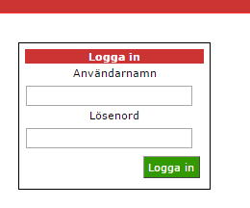
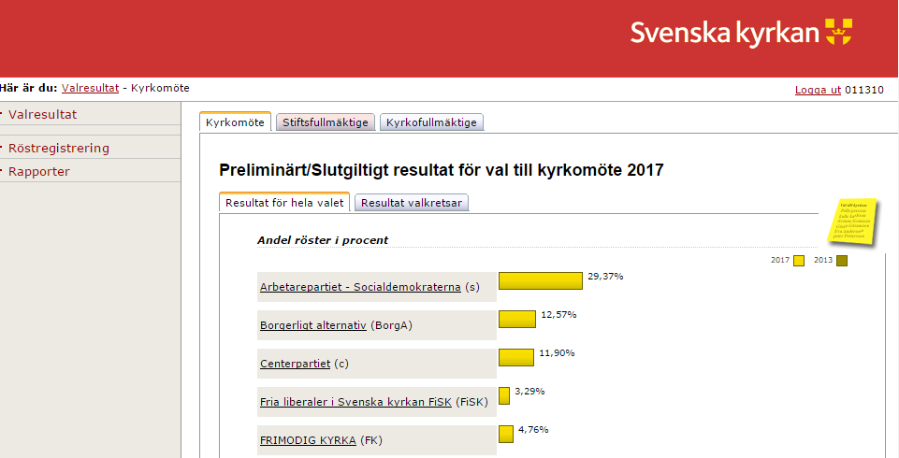
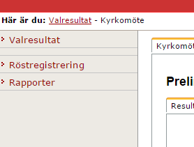
Logga in med dina inloggningsuppgifter
Välj röstregistrering för att registrera resultat
Notes:
Inloggningsuppgifter till systemet skickas ut under veckorna före valdagen.

Slide 68
Förvaring och slutlig leverans av material
Se till att förvara allt valmaterial säkert under natten
Planera slutgiltig leverans av material till stiftskansliet enligt stiftets rutiner och anvisningar
Var alltid två personer som hantera rösterna och övrigt valmaterial

Slide 69
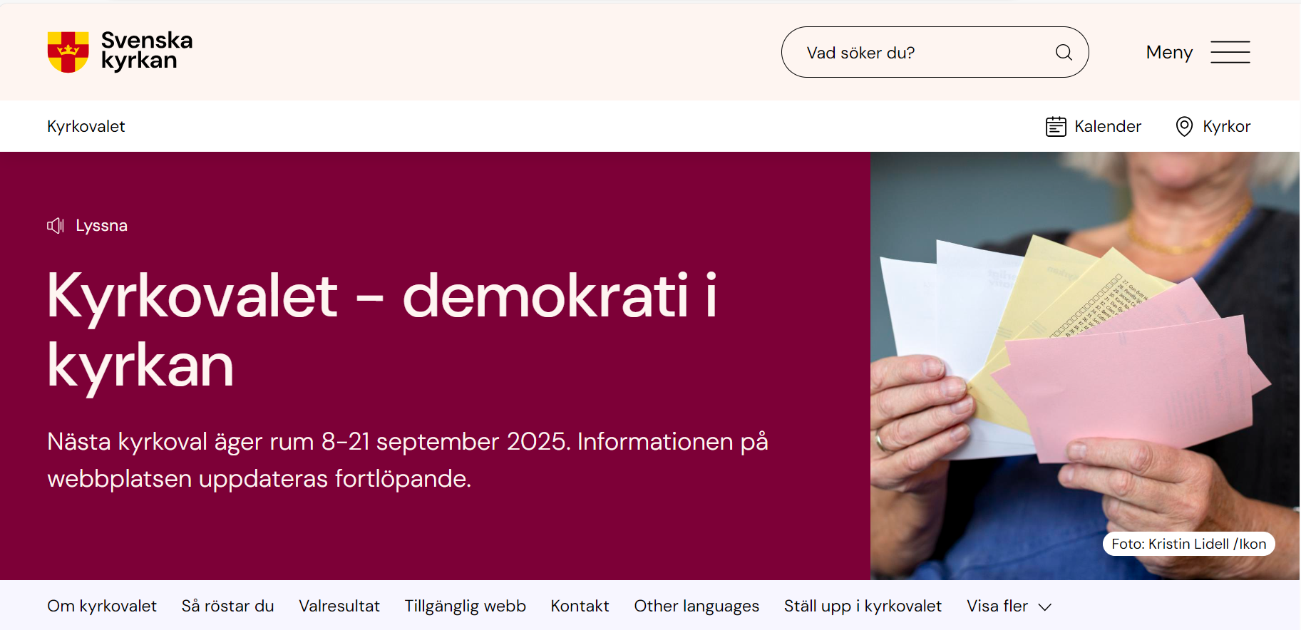
Visning av valresultatet
Valresultatet kommer att publiceras på webben: svenskakyrkan.se/kyrkoval

Slide 70
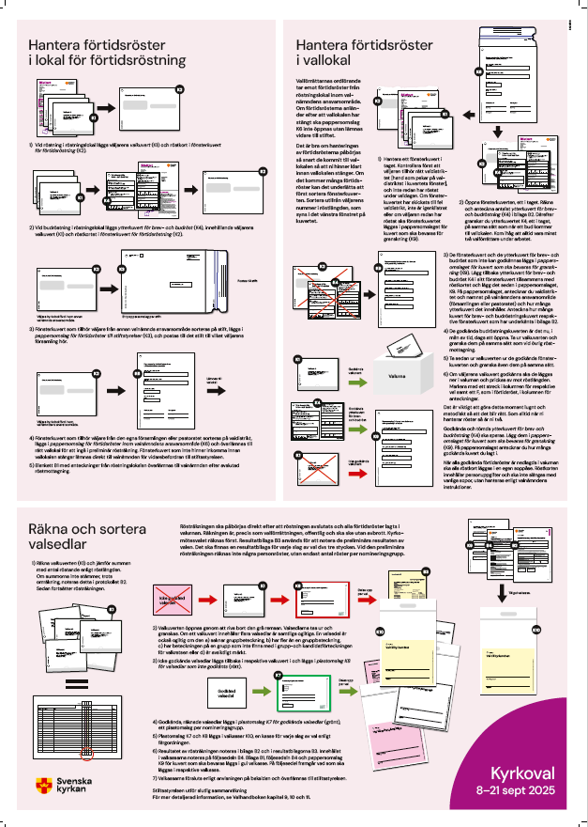




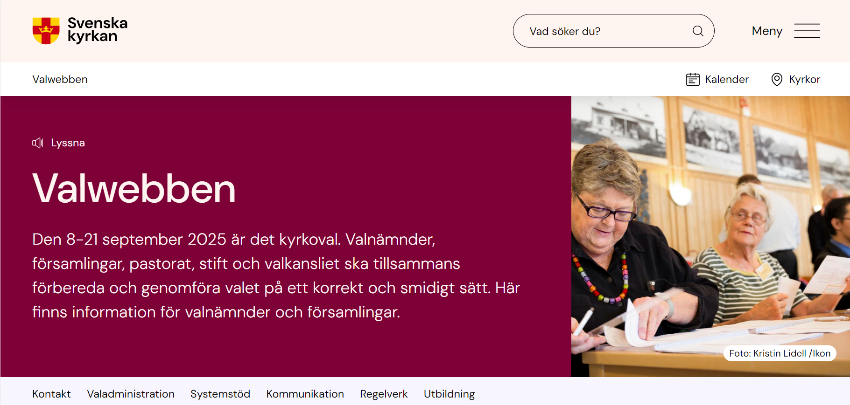
Mer information
Valhandboken digital och tryckt version
Informationshäften & kuvertaffisch –
digital och tryckt version
Valwebben www.svenskakyrkan.se/valwebben
E-utbildningar tillgängliga via valwebben och
https://svenskakyrkan.luvit.se/Externa - sök på målgrupp Kyrkoval
Notes:
Valhandboken
Digital version – valwebben. Beställs via tryckportalen.
Informationshäften till valförrättare och röstmottagare & kuvertaffisch
Skickas ut till valnämnderna. Finns digitalt på valwebben.
Går att beställa fler ex. i webbshopen
Webben
www.svenskakyrkan.se/valwebben information till alla som arbetar med valet: valnämnder, församlingar/pastorat och stift
www.svenskakyrkan.se/kyrkoval information till allmänheten och nomineringsgrupperna. Uppdateras närmare valet, då kommer väljare kunna beställa dubblettröstkort och se var de kan rösta etc.
E-utbildningar
Moduler för olika delar av valet och för olika målgrupper, tillgängliga via valwebben

Slide 71
Att ta med från idag
31 mars är sista dagen att beställa Valnämndsmaterial
Valsedlarna skickas direkt till Valnämnderna
Digitala kandidatförklaringar.
Senast 1 april-ska alla vallokaler ska vara registrerade (Nina)
Senast 22 aug- ska alla lokaler för förtidsröstning vara registrerade

Slide 72
Till sist
Läs mer om regelverket
38 kap. 21–31§§ Kyrkoordningen
SvKB 2024:2
Vid frågor hör av dig:
val.gbgstift@svenskakyrkan.se
Holger Sandelin 031-771 30 15
Nina Ejderlind 031-771 30 42
Yvonne Strid 031-771 29 13

